Slide 1
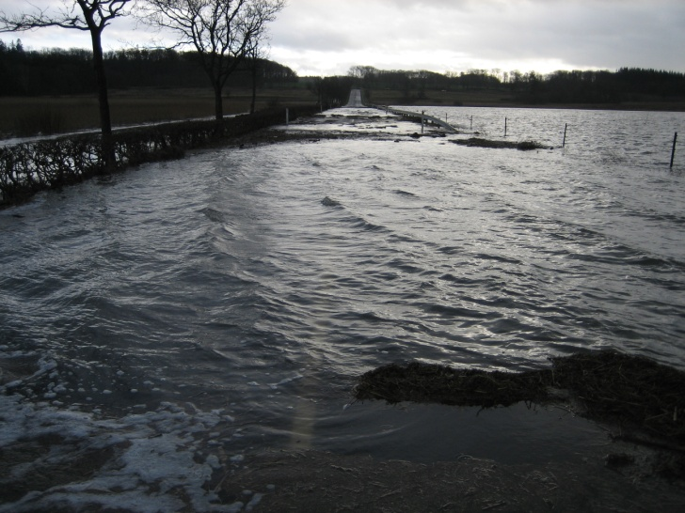
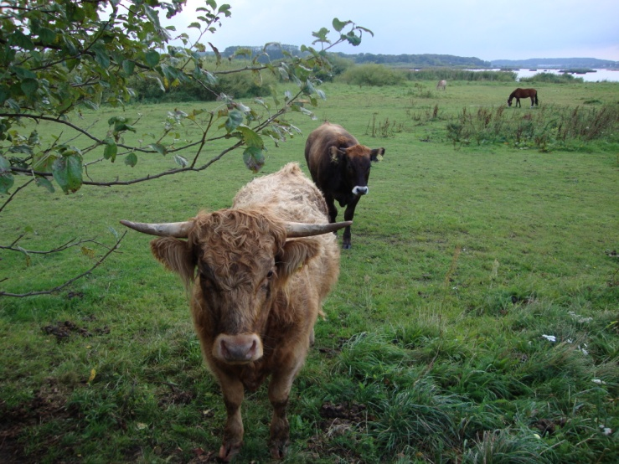
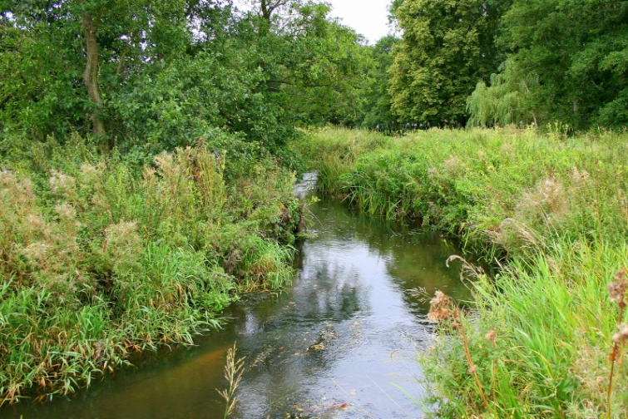
Aarhus Kommune
Vandet fra landet
Gitte Kjærsgaard Sørensen
Foto: Mogens Bjørn Nielsen, Aarhus Kommune
Foto: Lars Spring, Aarhus Kommune
Foto: Lars Spring, Aarhus Kommune
Foto: Peter Søgaard, Aarhus Kommune

Slide 2

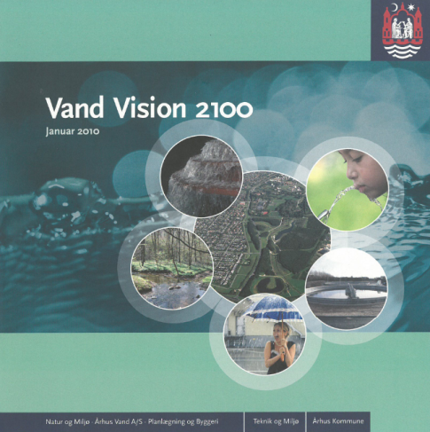
De overordnede rammer
  Kommuneplan, friluftsplan, naturkvalitetsplan, spildevandsplan mv.
  Vand Vision 2100
  Klimatilpasningsplan(tillæg til Kommuneplan)
  (Finansieringsmuligheder)

Slide 3
En typisk købstad ved vandet

Slide 4
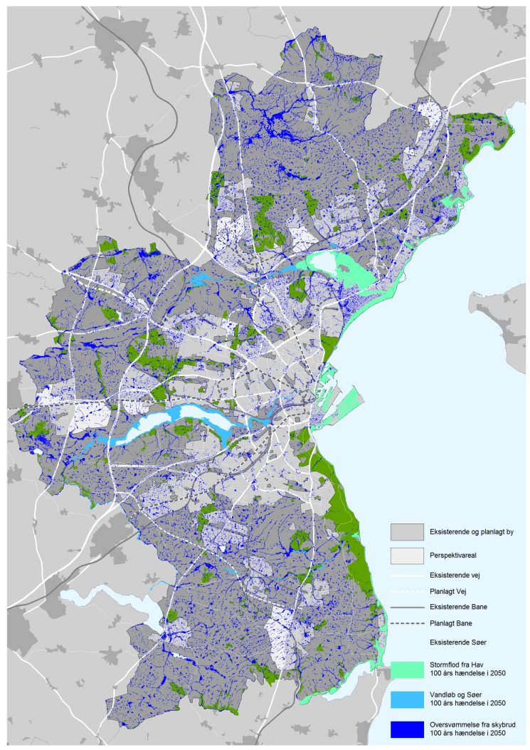
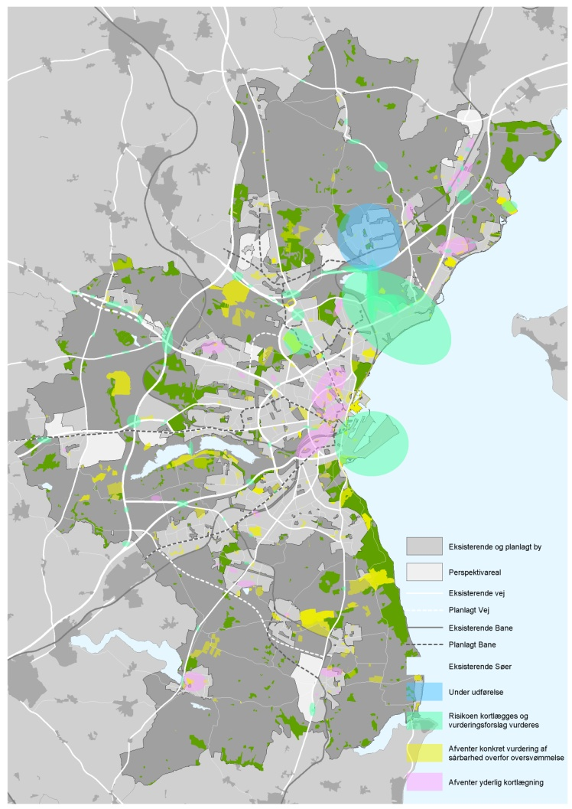
Oversvømmelsesrisiko

Slide 5
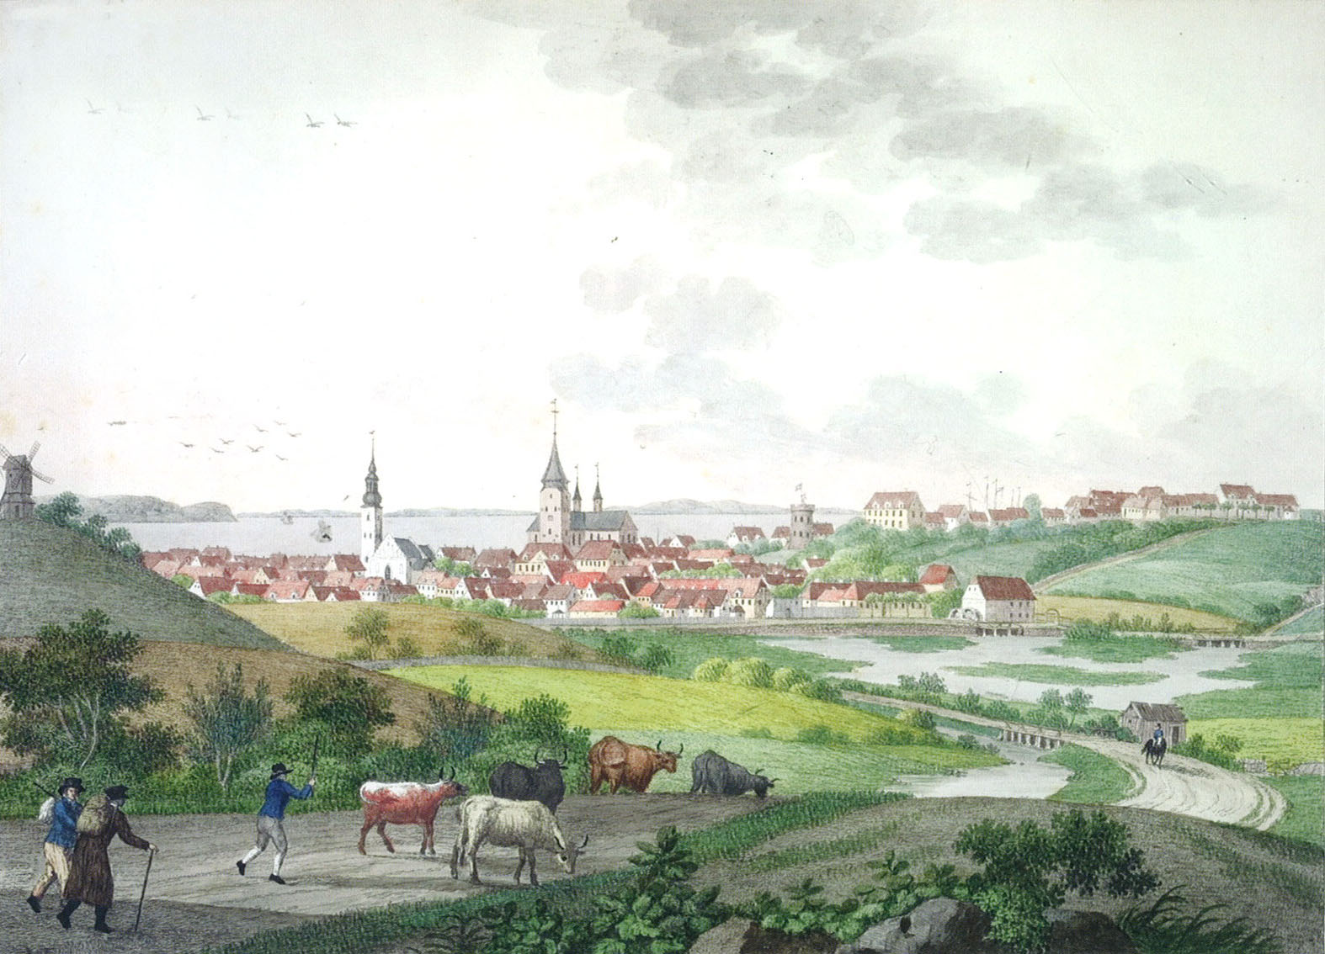
Aarhus i 1825..

Slide 6
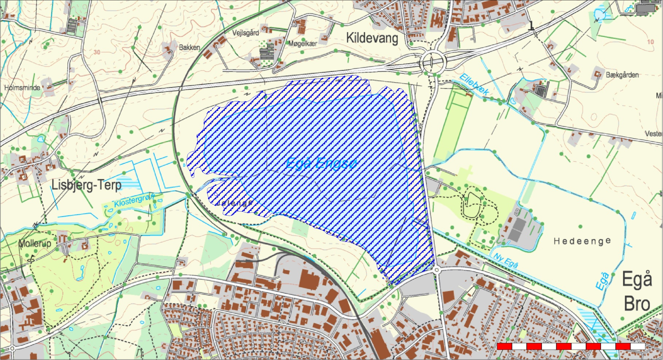
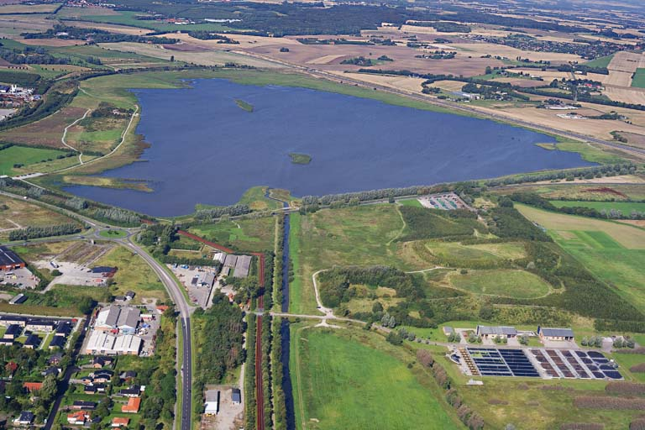
Egå – Egå Engsø
N
millimeter
centimeter
m³ / sek
Inlet
Outlet
N

Slide 7
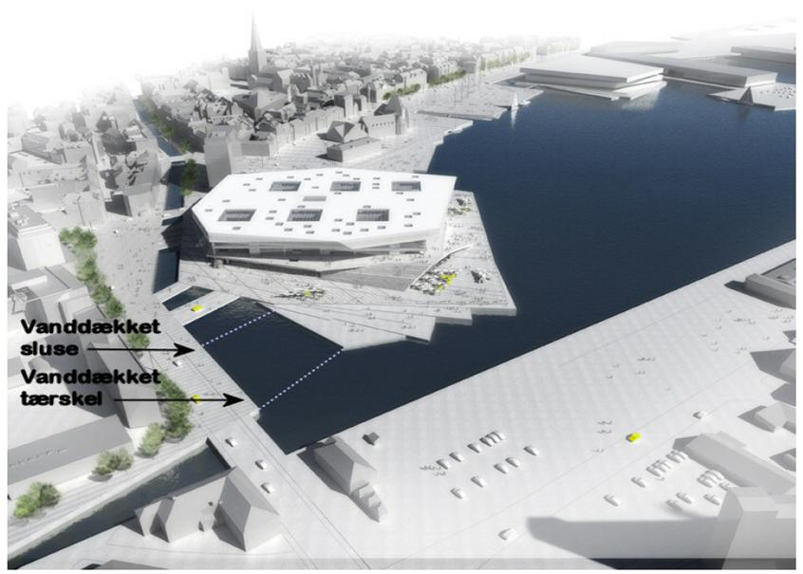
Aarhus Å - sluse
Sluse ved udmunding i Aarhus Bugt
Kapacitet i Brabrand Sø og Årslev Engsø
Behov for yderligere kapacitet i oplandet

Slide 8
Løsninger – overordnede tanker
Når vi tænker klimatilpasning er vores tilgang, at der skal skabes tid og plads til vandet med udgangspunkt i vandkredsløbet/oplandsskala
Vand er ikke en dårlig ting!
Når der opstår oversvømmelser er det oftest ikke alene vandet fra landet, men en kombination af flere faktorer/hændelser

Slide 9
Hvad skal en god løsning kunne?
Understøtte den overordnede politiske dagsorden om bæredygtighed og mere natur/ny natur: Kommuneplan, Vandvision 2100, naturkvalitetsplan, friluftsplan mv.
Understøtte ønsket om tilgængelighed – korte afstand til natur for borgerne: en blød overgang mellem land og by.
”Samfundsøkonomisk nytteværdi”

Slide 10
Vi glæder os til hvilke løsninger
”Vandet fra landet” bringer ☺

